Slide 1
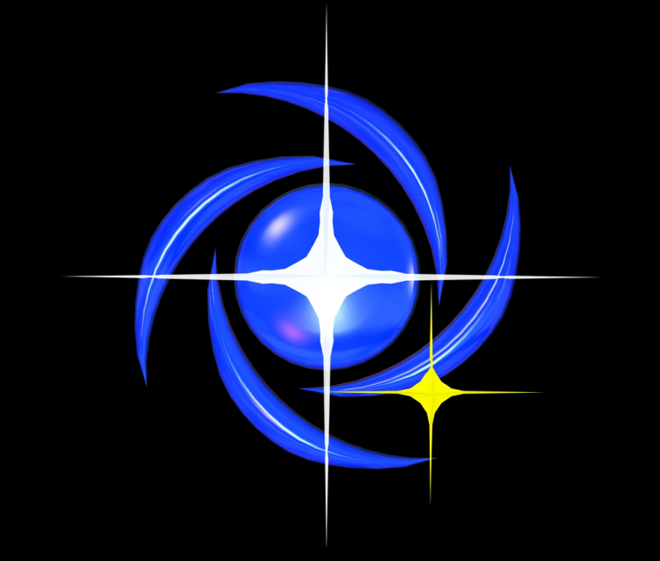
Centro de Divulgação da Astronomia
Observatório Dietrich Schiel
Estações do ano
André Luiz da Silva
Observatório Dietrich Schiel
/CDCC/USP
Imagem de fundo: céu de São Carlos na data de fundação do observatório Dietrich Schiel (10/04/86, 20:00 TL) crédito: Stellarium

Slide 2
As estações do ano: quando acontecem? (para quem mora no hemisfério sul da Terra)

Slide 3
Início da Primavera: 23 de setembro
Início do Verão: 22 de dezembro
Início do Outono: 21 de março
Início do Inverno: 22 de junho

Slide 4
Repassando: elementos da Esfera Celeste

Slide 5
O Zênite e o Nadir
Zênite
S
L
O
N
Nadir

Slide 6
O Meridiano
S
L
O
N

Slide 7
Os Polos e Equador Celestes
Polo Celeste Sul (PCS)
L
N
S
O
Polo Celeste Norte (PCN)

Slide 8
A Eclíptica
Movimento anual!
L
N
S
O

Slide 9
Polo Celeste Norte

Eclíptica
Equador
Celeste
Terra

Polo Celeste Sul

Slide 10
Trajetória diária dos astros
PCS
L
N
S
O
PCN

Slide 11
O movimento aparente do Sol ao longo das estações

Slide 12
Trajetória diária do Sol no começo do verão
PCS
L
N
S
O
PCN

Slide 13
Trajetória diária do Sol no começo da primavera ou outono
PCS
L
N
S
O
PCN

Slide 14
Trajetória diária do Sol no começo do inverno
PCS
L
N
S
O
PCN

Slide 15
As diferentes trajetórias diárias do Sol nas estações
começo do outono/
primavera
PCS
L
N
S
O
começo do verão
começo do Inverno
PCN

Slide 16
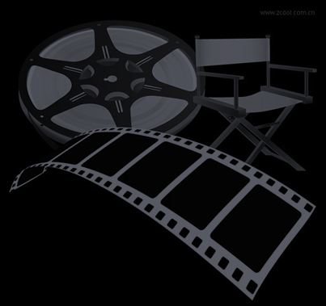
As estações no ano, vistas da Terra

Slide 17
As estações do ano, vistas do espaço

